Slide 1
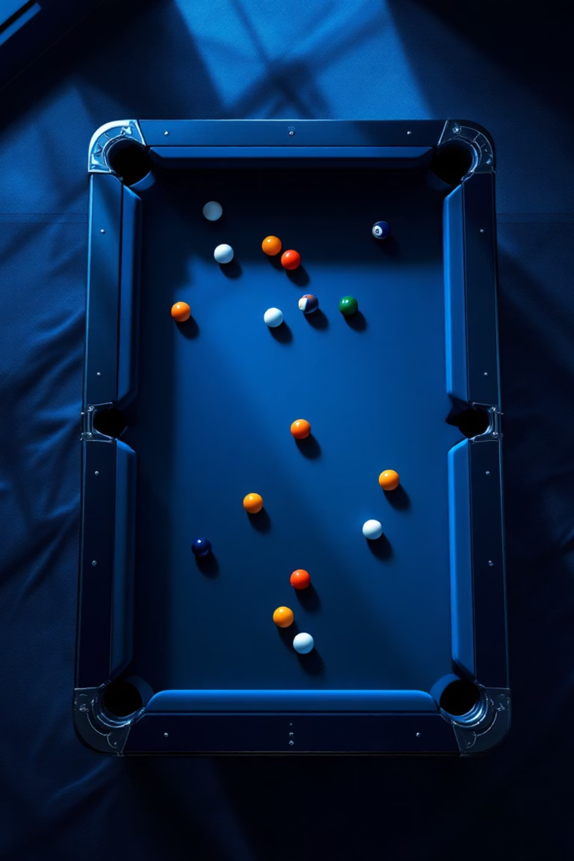
billar.py: Billar 3D con PyOpenGL
Descubra billar.py, una implementación sencilla pero potente de un juego de billar en 3D utilizando PyOpenGL. Este proyecto no solo muestra los fundamentos de los gráficos 3D, sino que también incorpora un impresionante sistema de sombras proyectadas, añadiendo realismo a cada partida.

Slide 2

¿Qué es billar.py?
billar.py es una aplicación interactiva que simula un juego de billar en un entorno 3D. Desarrollado con PyOpenGL, permite a los usuarios experimentar los conceptos clave de los gráficos por computadora, como la renderización de objetos, la iluminación y, especialmente, la proyección de sombras.
Este proyecto es ideal para desarrolladores y entusiastas de Python interesados en aprender sobre la creación de escenas 3D y la física básica en un entorno gráfico.

Slide 3

Requisitos del Sistema
Para ejecutar billar.py, asegúrese de tener instaladas las siguientes librerías:
Python 3.x
PyOpenGL
Numpy
Asegúrese de tener una versión reciente de Python instalada en su sistema.
La biblioteca de enlaces de Python para OpenGL, esencial para los gráficos 3D.
Utilizado para operaciones matemáticas eficientes, especialmente en la física de las bolas.
pip install PyOpenGL PyOpenGL_accelerate
pip install numpy

Slide 4
Estructura del Código: Componentes Clave
El código de billar.py se organiza en varias secciones lógicas para manejar el estado del juego, la física y la renderización.
Estado Global
Física del Juego
Define variables como las dimensiones de la ventana, ángulos de cámara, estado del mouse y parámetros físicos de la mesa y las bolas.
Implementa la integración de posiciones, fricción, y la detección y resolución de colisiones entre bolas y con los bordes de la mesa.
Renderización OpenGL
Manejo de Entrada
Encargada de dibujar la mesa, las bolas y, crucialmente, las sombras proyectadas utilizando las capacidades de OpenGL.
Gestiona la interacción del usuario mediante el mouse para golpear la bola blanca y el teclado para controlar la cámara y las opciones del juego.

Slide 5
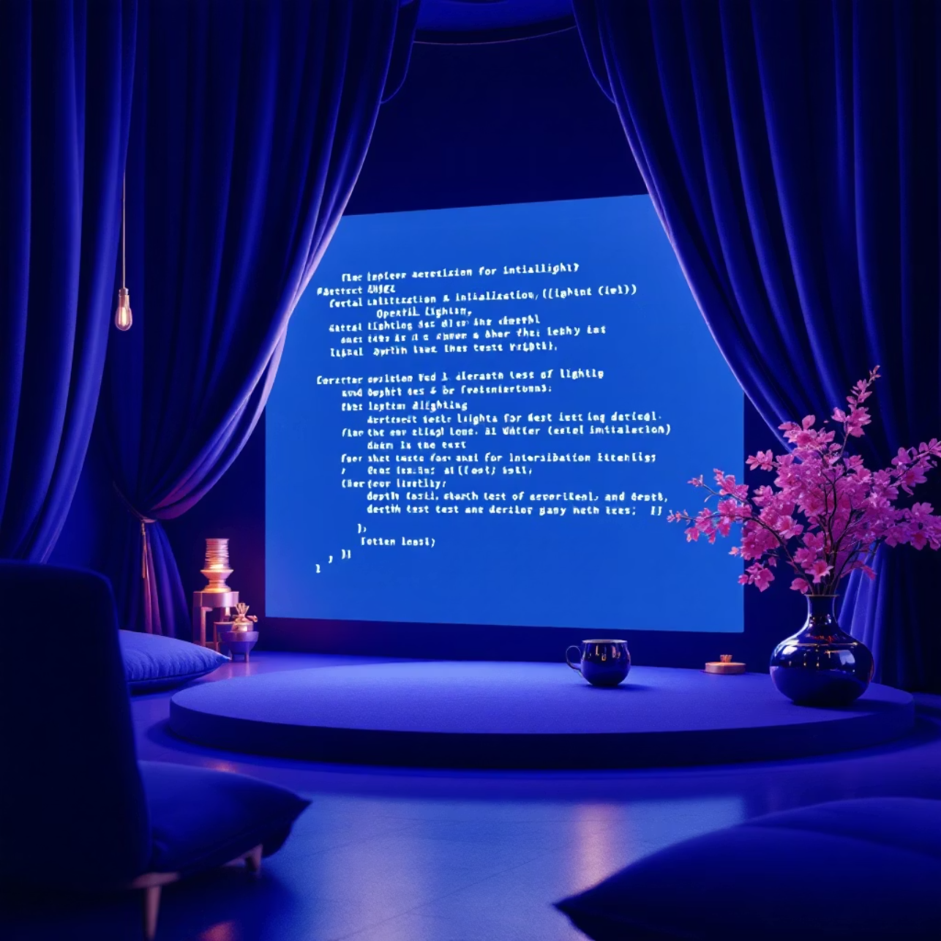
Iniciando con OpenGL: init_gl()
La función init_gl() es el punto de partida para configurar el entorno de renderización de OpenGL. Aquí se definen los parámetros globales que afectan cómo se verán los objetos en la escena 3D.
Color de Fondo: glClearColor establece el color de la ventana a un tono oscuro y sutil.
Buffer de Profundidad: glEnable(GL_DEPTH_TEST) permite que OpenGL determine qué objetos están más cerca del observador, manejando la oclusión correctamente.
Iluminación: Se configura una fuente de luz (GL_LIGHT0) con propiedades de ambiente, difusión y especular, lo que es fundamental para la creación de sombras y el realismo de las bolas.
Materiales: Se definen propiedades del material, como el brillo (GL_SHININESS) y los reflejos especulares, dando a las bolas un aspecto pulido.

Slide 6
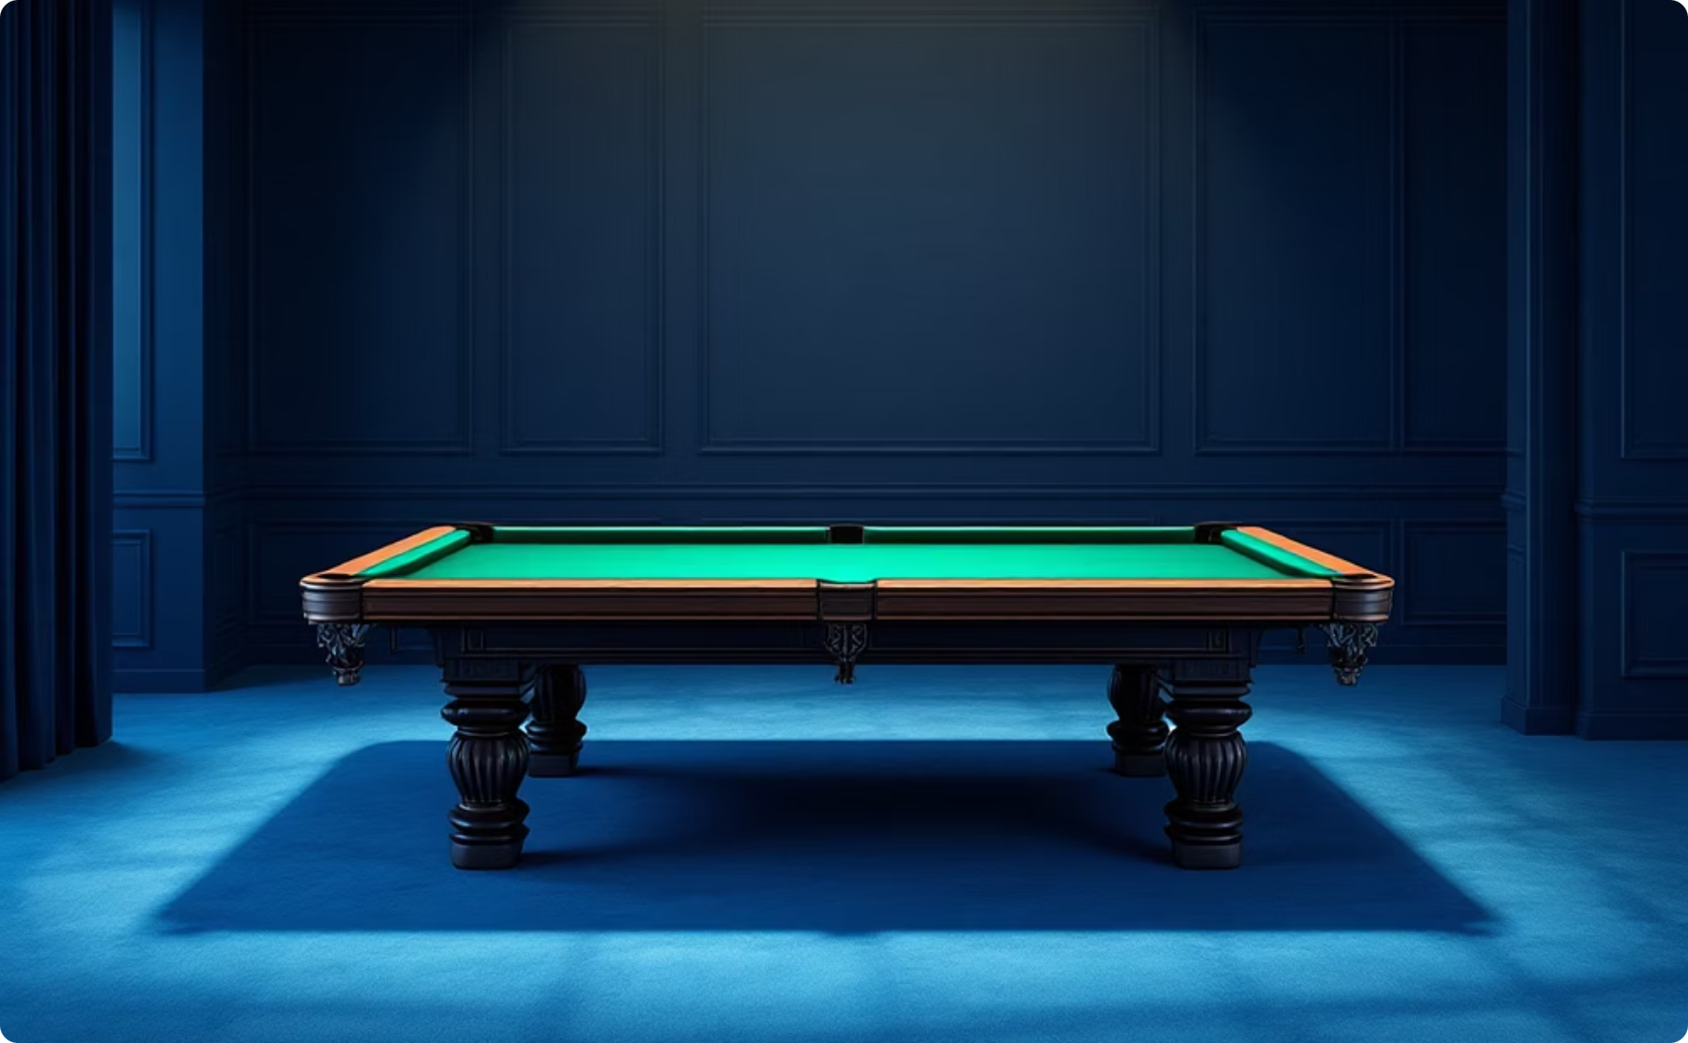
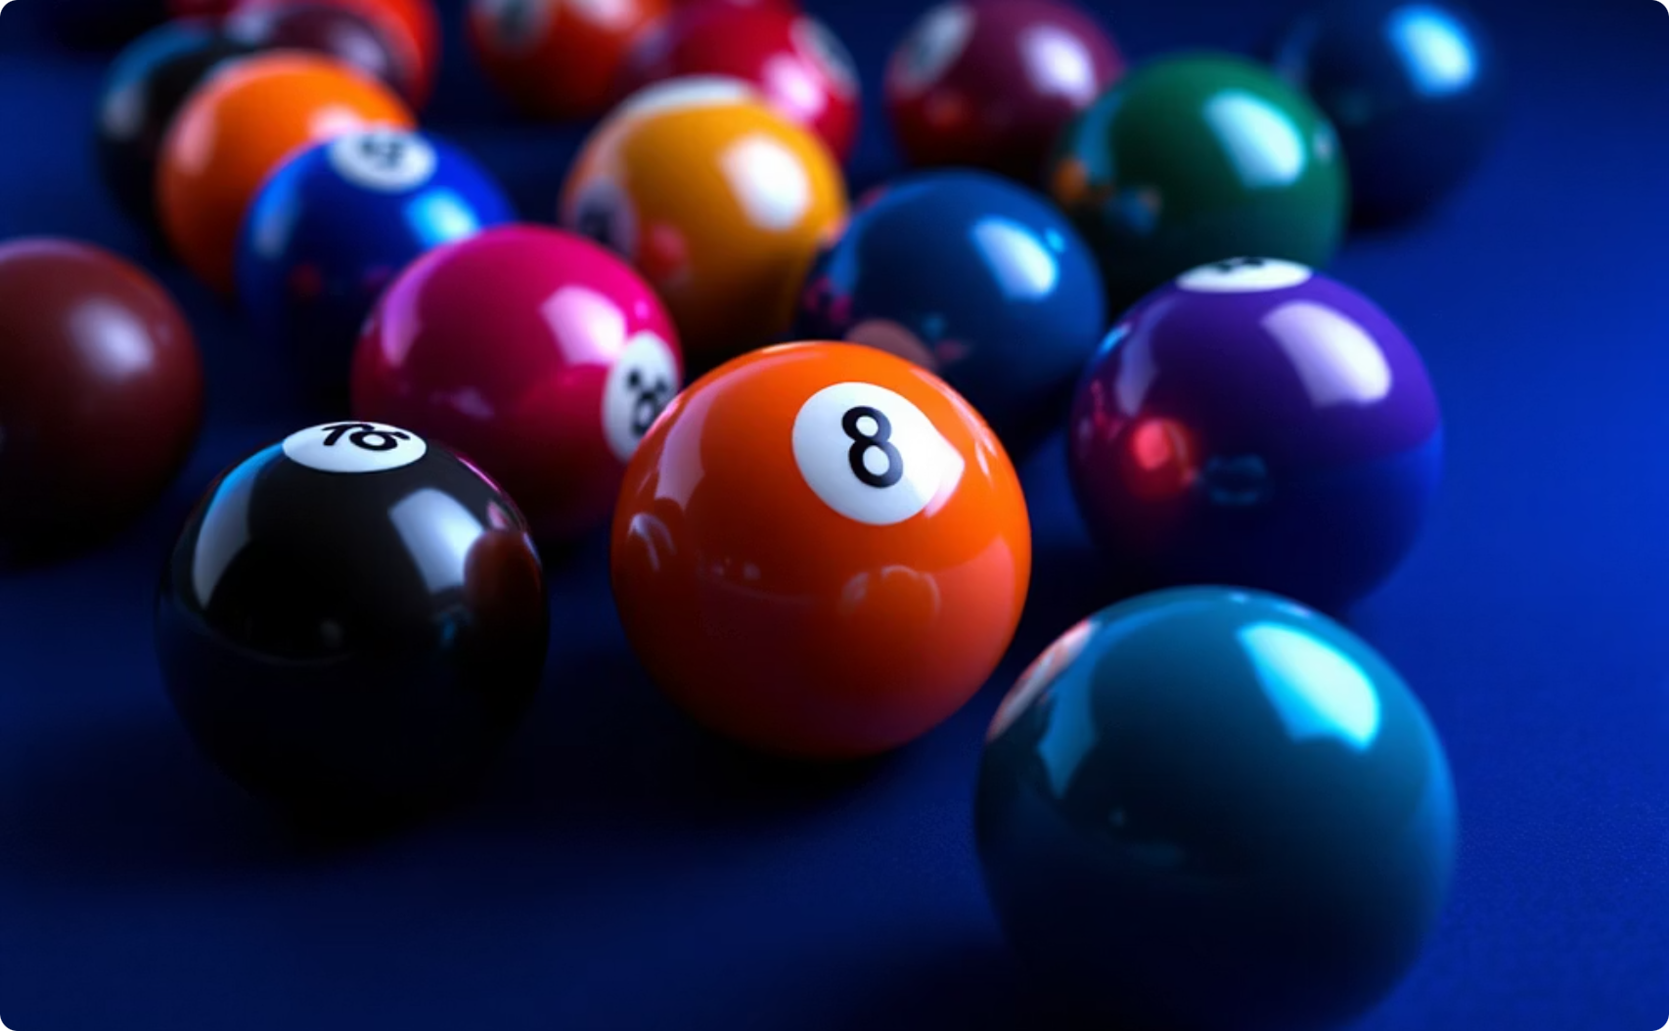
Renderizando la Escena: draw_table() y draw_ball()
Estas funciones se encargan de dibujar los elementos visuales principales del juego.
La Mesa de Billar
Las Bolas
La función draw_table() renderiza la superficie verde de la mesa y sus bordes (cushions). Utiliza GL_QUADS para las superficies planas y configura las normales para una iluminación correcta.
draw_ball() posiciona y dibuja cada bola en la escena. Se utiliza glutSolidSphere() para las esferas, y se aplican transformaciones de traslación y color para cada bola individual.

Slide 7
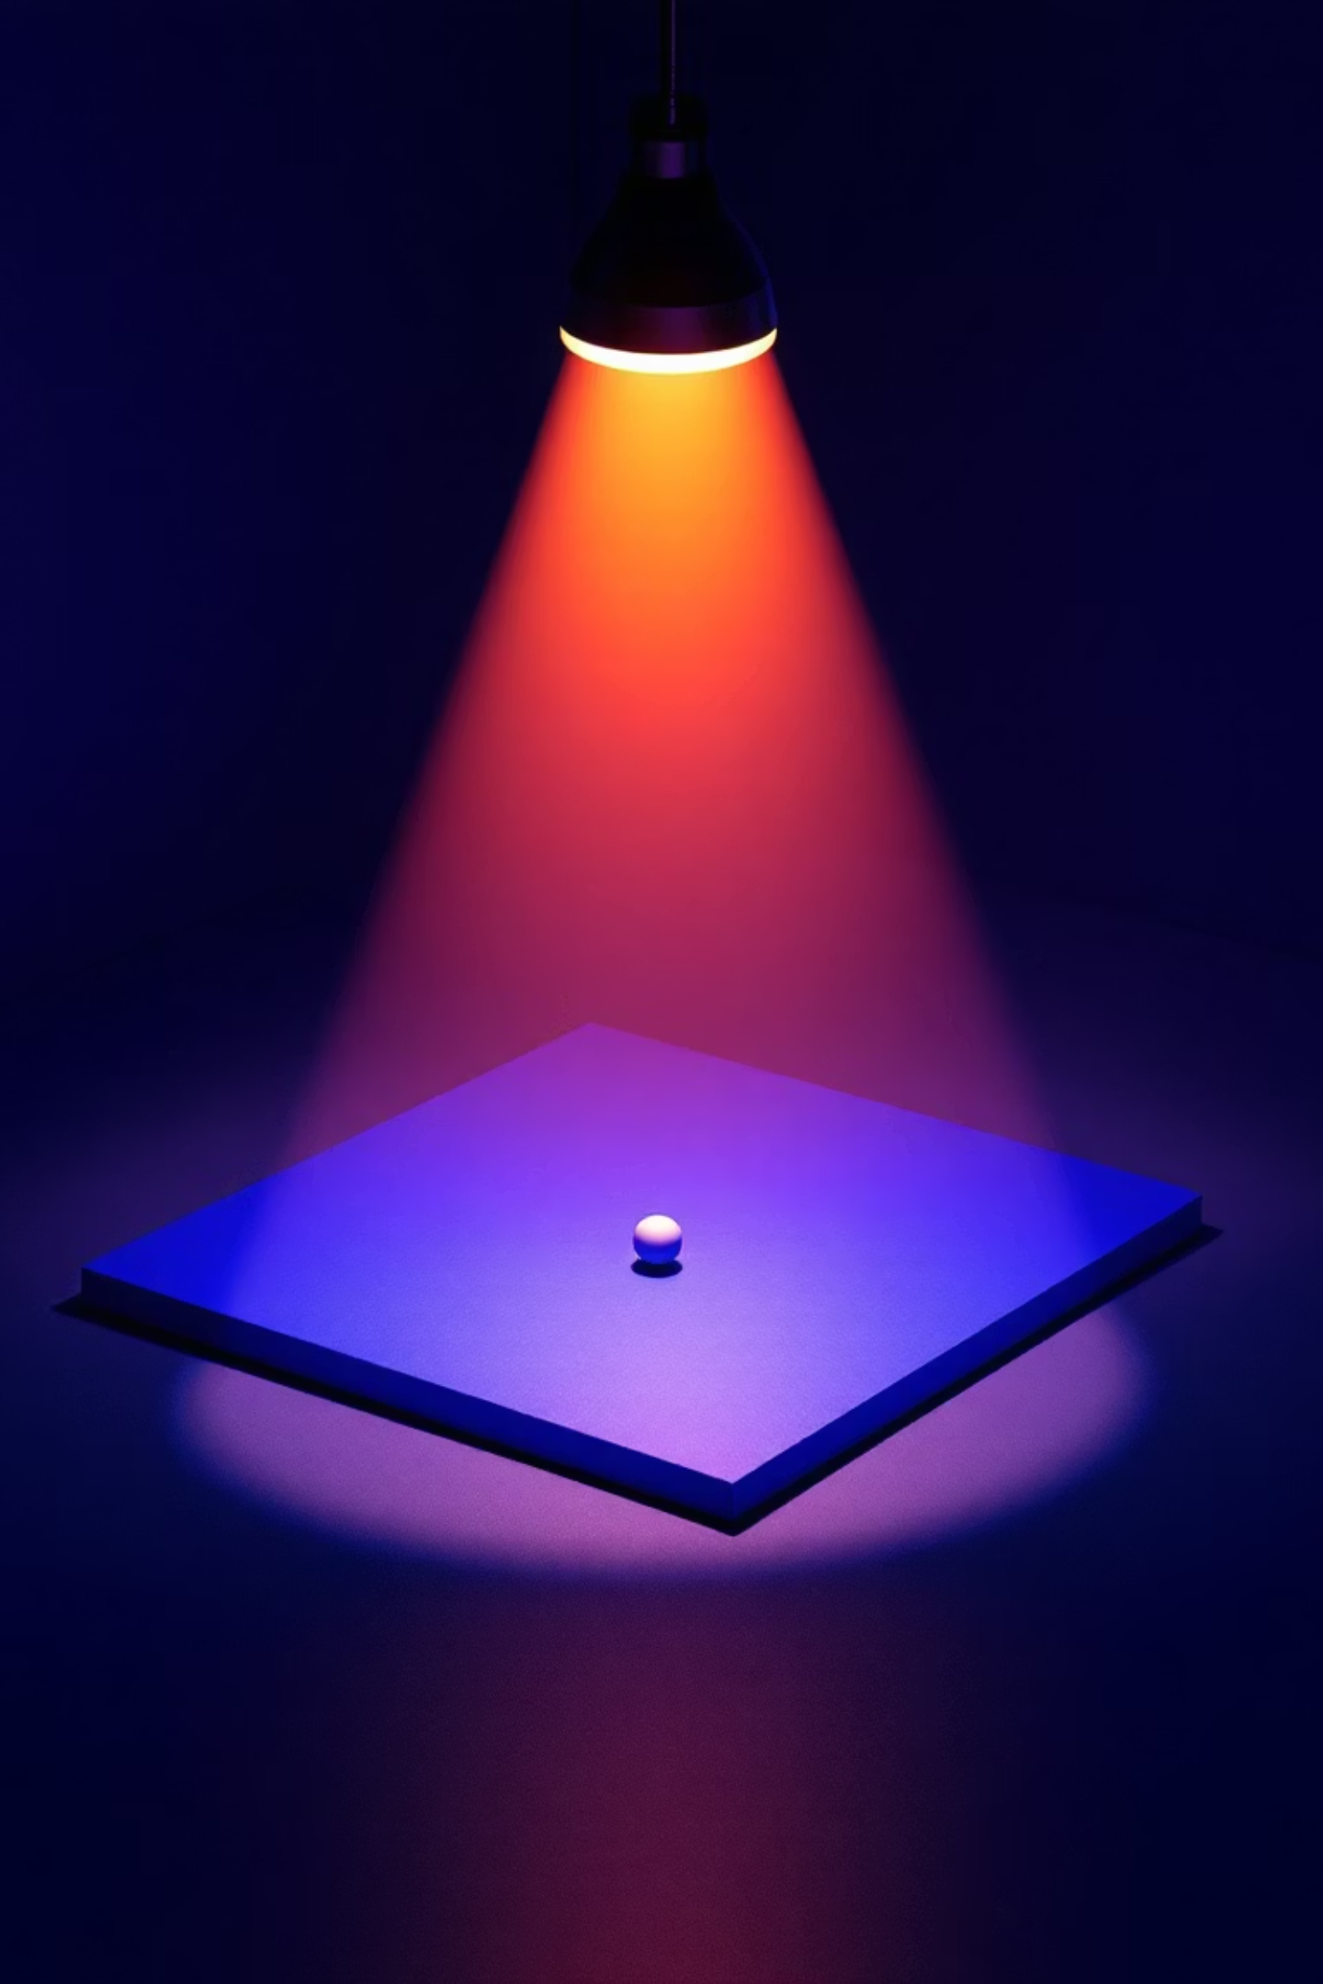
El Desafío de las Sombras: shadow_matrix()
Uno de los aspectos más interesantes de billar.py es la implementación de sombras proyectadas utilizando una matriz de sombra.
La función shadow_matrix(plane, lightpos) calcula una matriz de transformación que proyecta cualquier objeto sobre un plano definido, desde la perspectiva de una fuente de luz específica. Esto permite crear sombras planas y realistas en el entorno 3D.
Esta técnica es crucial para añadir profundidad y realismo a la escena, haciendo que los objetos parezcan estar firmemente anclados a la mesa.

Slide 8



Mecánica del Juego y Física de Colisiones
La simulación física de billar.py es sorprendentemente robusta para su tamaño.
Integración de Movimiento
Colisiones Bola-Pared
Colisiones Bola-Bola
Cuando una bola choca con los bordes de la mesa, su componente de velocidad perpendicular a la pared se invierte y se reduce ligeramente, simulando el rebote.
Se implementa una detección de colisiones simple y una respuesta elástica. Las velocidades se intercambian en la dirección normal de colisión, y se resuelve el solapamiento para evitar que las bolas se encajen.
Las posiciones de las bolas se actualizan en cada TIME_STEP considerando su velocidad y aplicando un factor de fricción para simular la pérdida de energía.

Slide 9

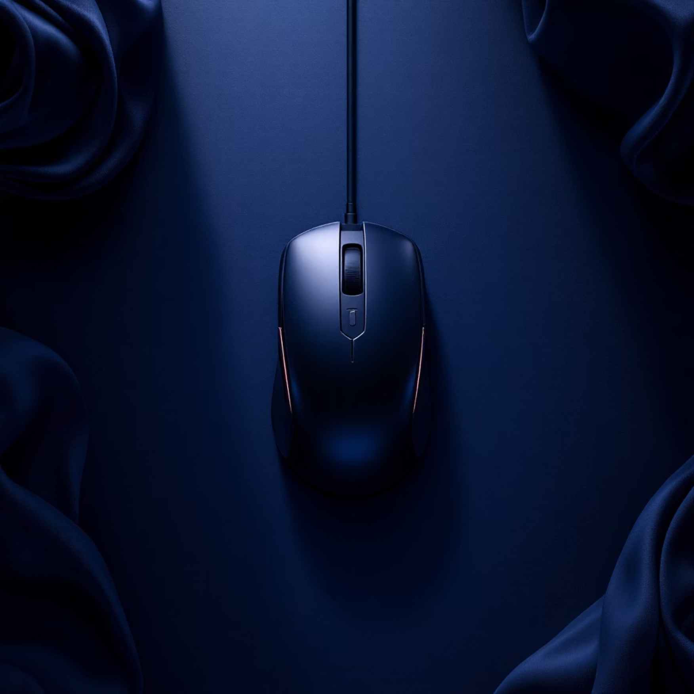
Interacción del Usuario
Controlar el juego y la cámara es intuitivo y directo.
Control de Cámara
Mecánica de Golpe
Flechas: Mueven la cámara alrededor de la mesa.
Arrastrar Mouse: Al presionar y arrastrar el botón izquierdo del mouse, se prepara el golpe.
'+' / '-': Alejan o acercan la cámara, permitiendo una vista más amplia o detallada.
Soltar Mouse: La fuerza y dirección del arrastre se traducen en un impulso aplicado a la bola blanca.

Slide 10
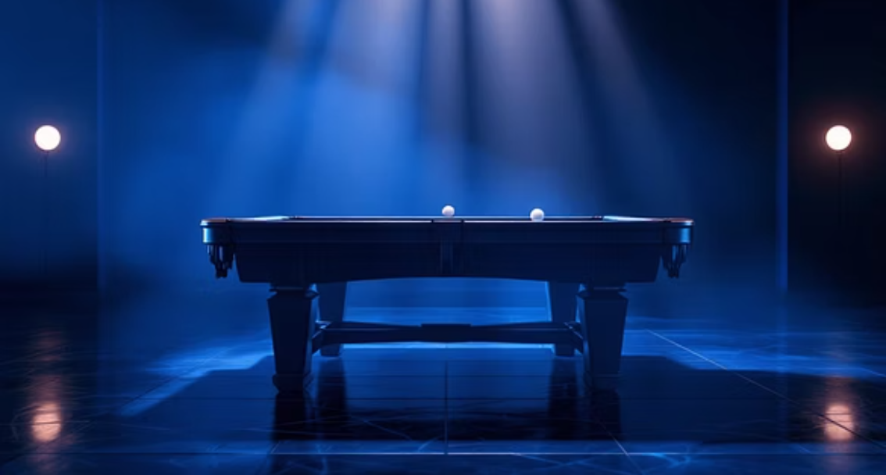

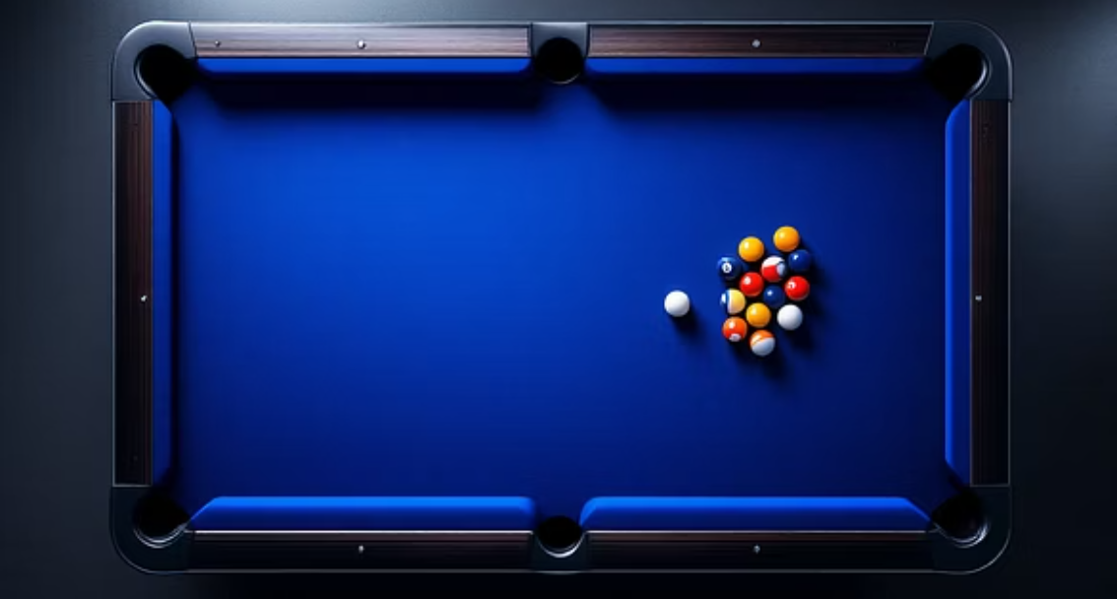
¡Explore y Experimente!
billar.py es más que un simple juego; es una ventana interactiva al mundo de los gráficos 3D y la simulación física con Python y OpenGL.
Le animamos a descargar el código, modificarlo y explorar las posibilidades que ofrece. Desde ajustar la física hasta experimentar con diferentes efectos visuales, billar.py es una excelente plataforma para aprender y crear.
¡Disfrute de la simulación y de su experiencia con OpenGL!

